Slide 1
Компресија на слики
Изработил: Никола Јорданоски

Slide 2
Што е компресија на слики?
Компресирањето на слики е процесот на намалување на големината на датотеката на сликата без значително влошување на нејзиниот квалитет. Ова се постигнува со отстранување на непотребните бајти или користење на алгоритми за поефикасно “реуредување“ и презапишување на сликата.
Постигнување на најдобар квалитет на слика со добра стапка на компресија (просторот потребен да се зачува сликата) е клучно, но неколку други својства се исто така важни:
Scalability (Скалирање)
Region of Interest Coding (Кодирање на регионот на интерес)
Meta Information (Мета информации)
Processing Power (Процесорска моќ)

Slide 3
01
02
Компресија со загуба
Компресија без загуба
Типови на компресија:
( ја намалува големината на датотеката со трајно отстранување на помалку критичните, непотребни пиксели )
( ја намалува големината на датотеката без да отстрани никакви информации, обезбедувајќи сликата да изгледа скоро идентично со оригиналот )

Slide 4
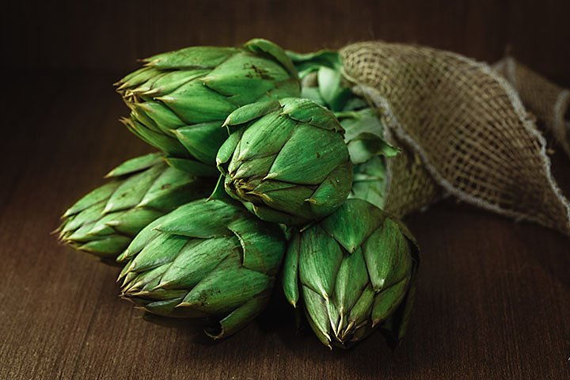
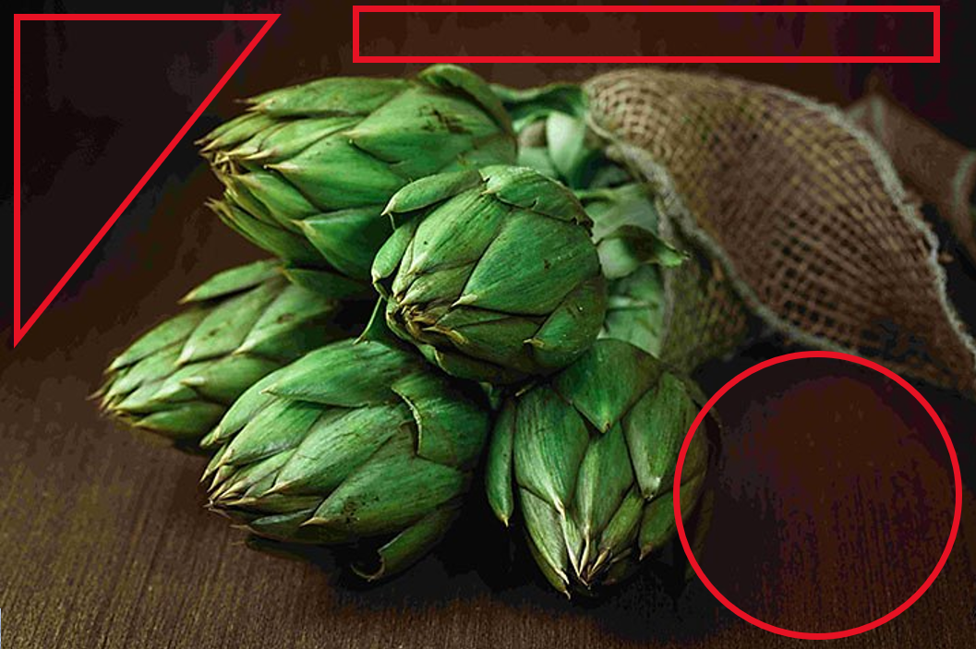
Компресија со загуба
Оригинална слика
Компресирана слика

Slide 5
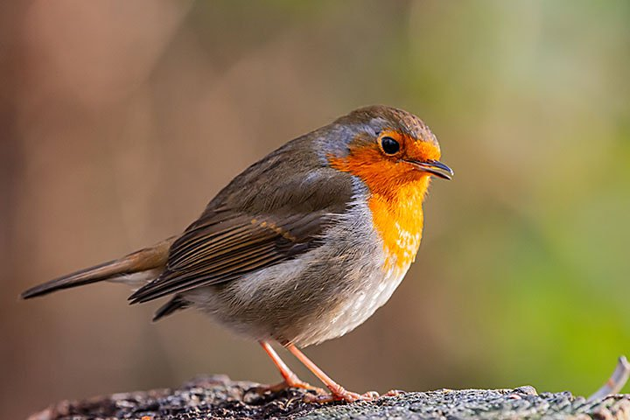
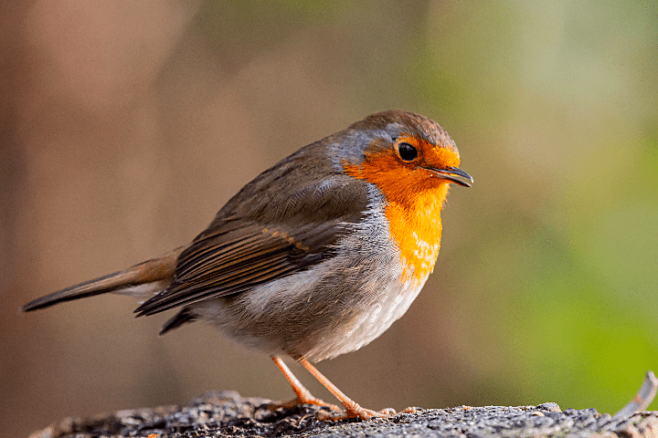
Компресија без загуба
Оригинална слика
Компресирана слика

Slide 6
Алгоритми за копмресија на слики
Алгоритам е збир на правила што треба да ги следи компјутерот. Двата методи на компресија со загуби и без загуби користат различни алгоритми за компресија за да постигнат помали големини на датотеки со управување на пикселите од сликата.
PNG, JPEG и WebP и други, се формати на слики кои користат различни комбинации од овие алгоритми за ефикасно претставување и чување на сликата, според нивните соодветни стандарди.

Slide 7
Алгоритми кои често се користат кај компресија со загуба
Chroma Subsampling
Discrete Cosine Transform (DCT)
Wavelet Transform
Квантизација во JPEG
Квантизација на бои
Векторска квантизација
K-Means

Slide 8
Алгоритми кои често се користат кај компресија без загуба
Run-length Encoding (RLE)
Huffman Coding (Хуфманово кодирање)
DEFLATE
LZ77
LZ78
LZW (Lempel-Ziv-Welch)
LZSS (Lempel-Ziv-Storer-Szymanski)

Slide 9
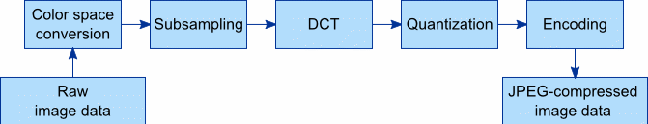
Процесот на JPG компресија

Slide 10
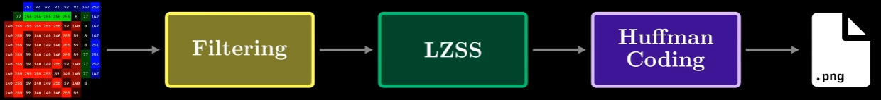
Процесот на PNG компресија

Slide 11
Чекорите во К-means
алгоритамот

Slide 12
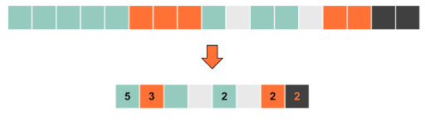
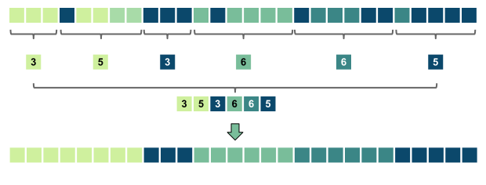
Run-length Encoding (RLE) - без загуба
Run-length Encoding (RLE) – со загуба

Slide 13
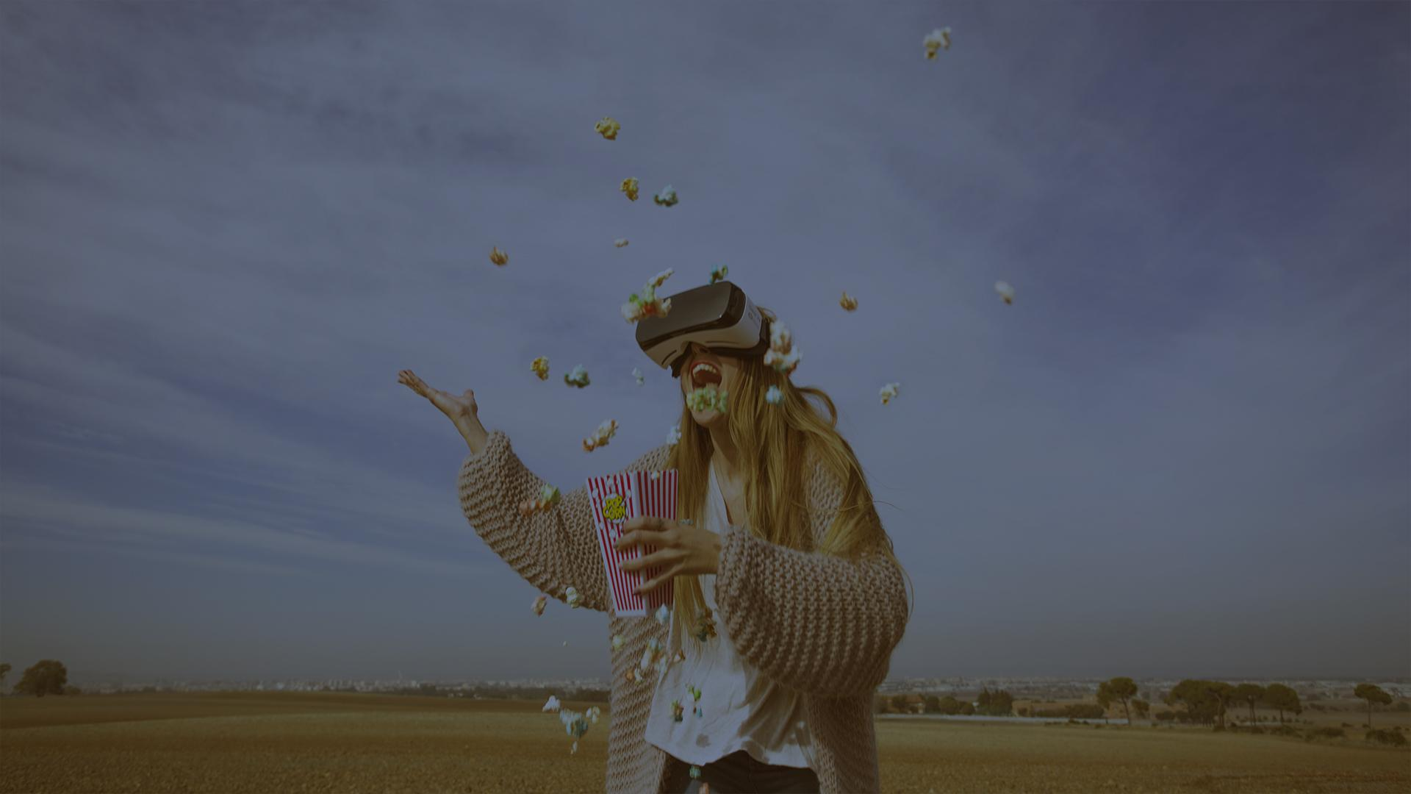
ПРЕГЛЕД НА ДЕМО АПЛИКАЦИЈА

Slide 14

Ви благодарам на вниманието!!!

